Slide 1
01. 웹 프로젝트
오호라(ohora) https://www.ohora.kr/
FED-PJ-2022 소다미

Slide 2
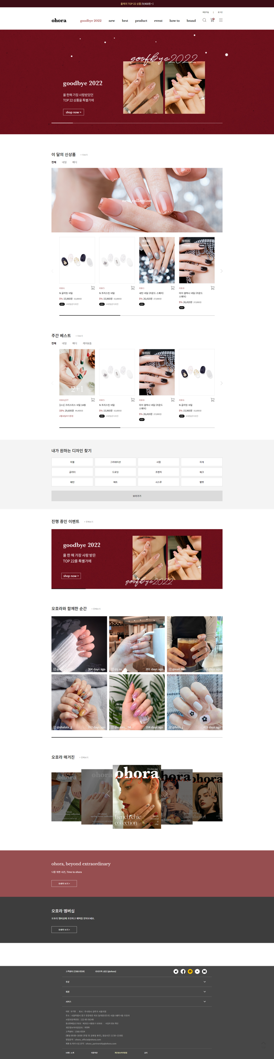


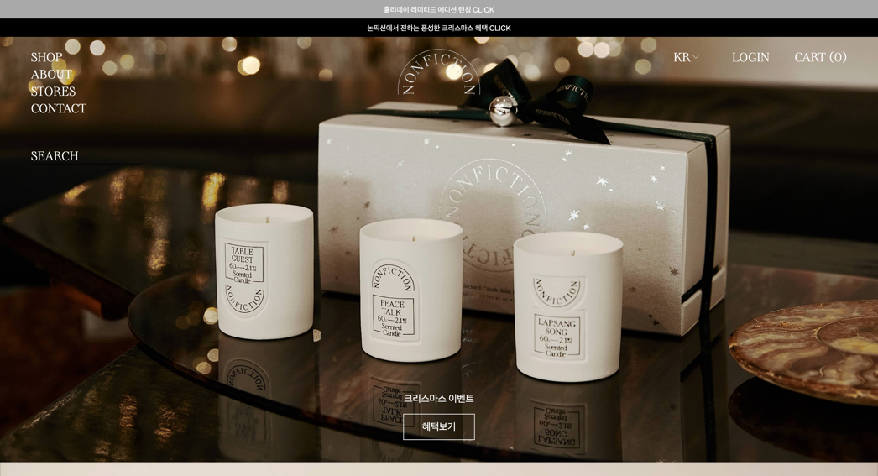
[메인]
매달 업데이트 되는 화보를 활용하여 좀 더 단조롭게 구성

Slide 3
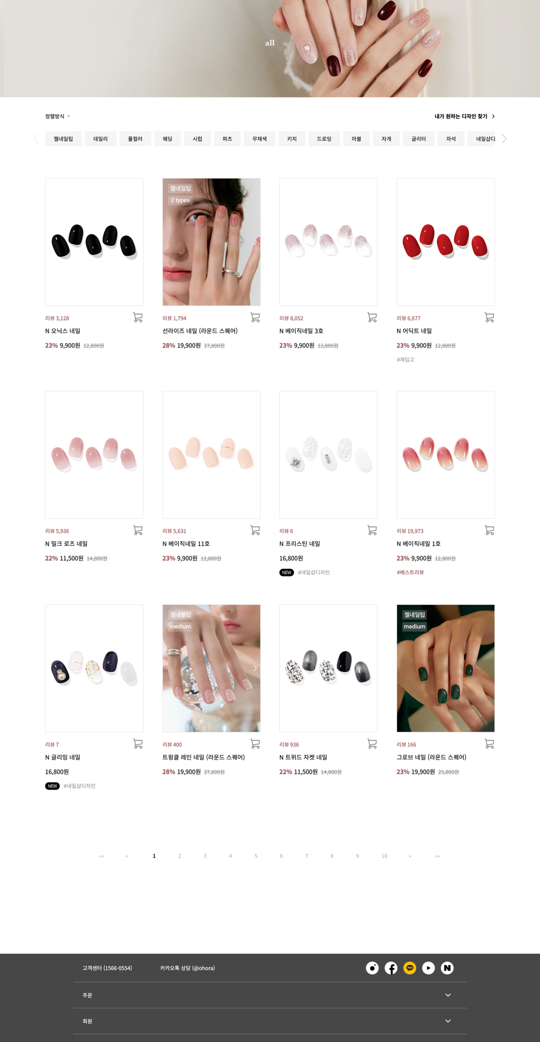
[shop]
미정

Slide 4
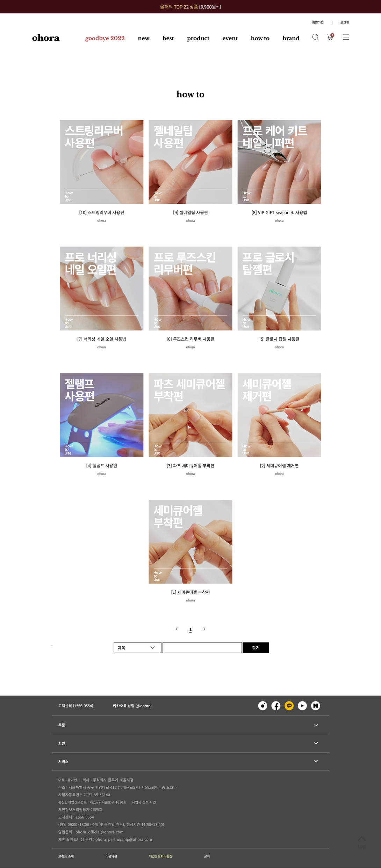
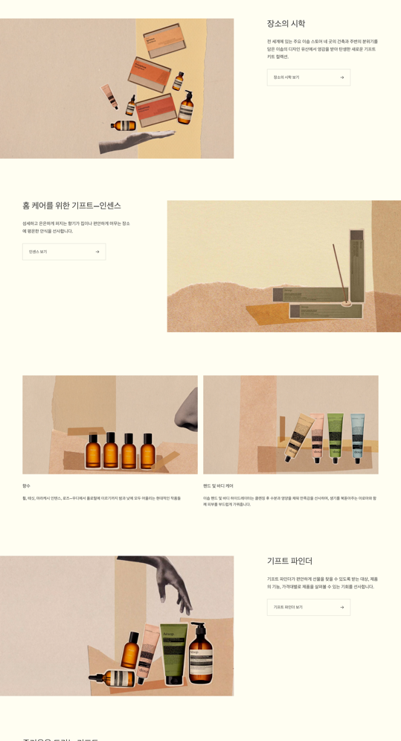
[how to]
제품 이미지를 넣어서 그 제품을 클릭하면 사용법이 나올 수 있도록(?)
https://www.aesop.com/kr/

Slide 5
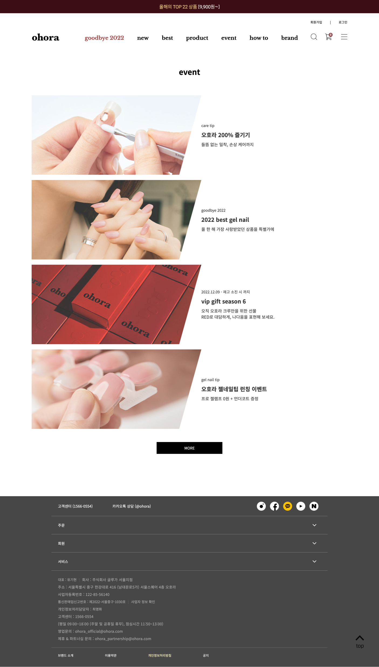
[event]
미정

Slide 6

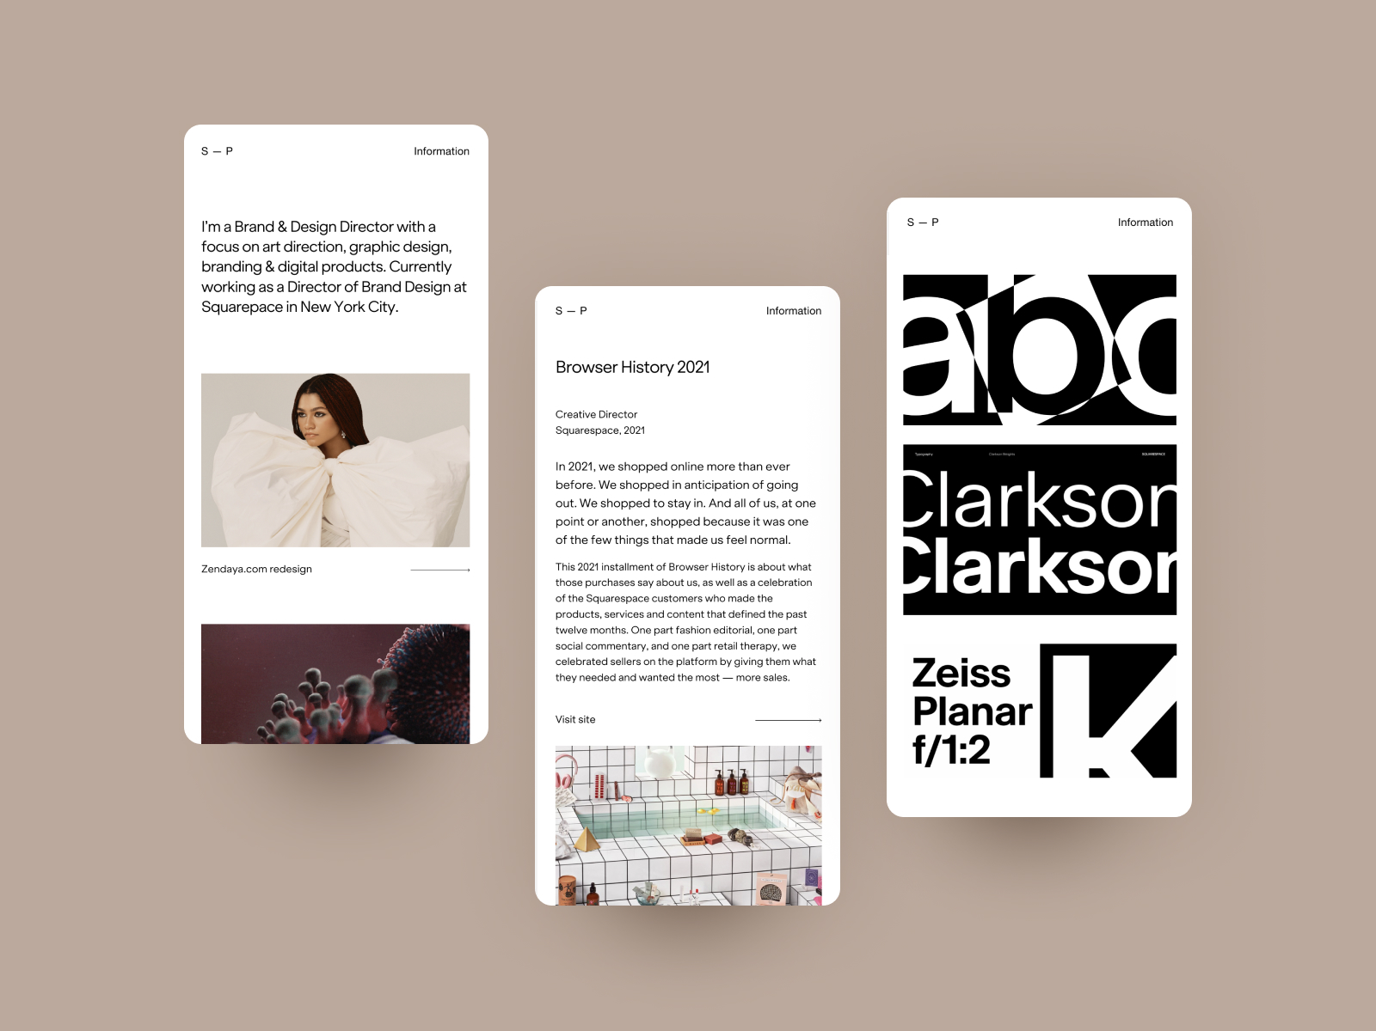
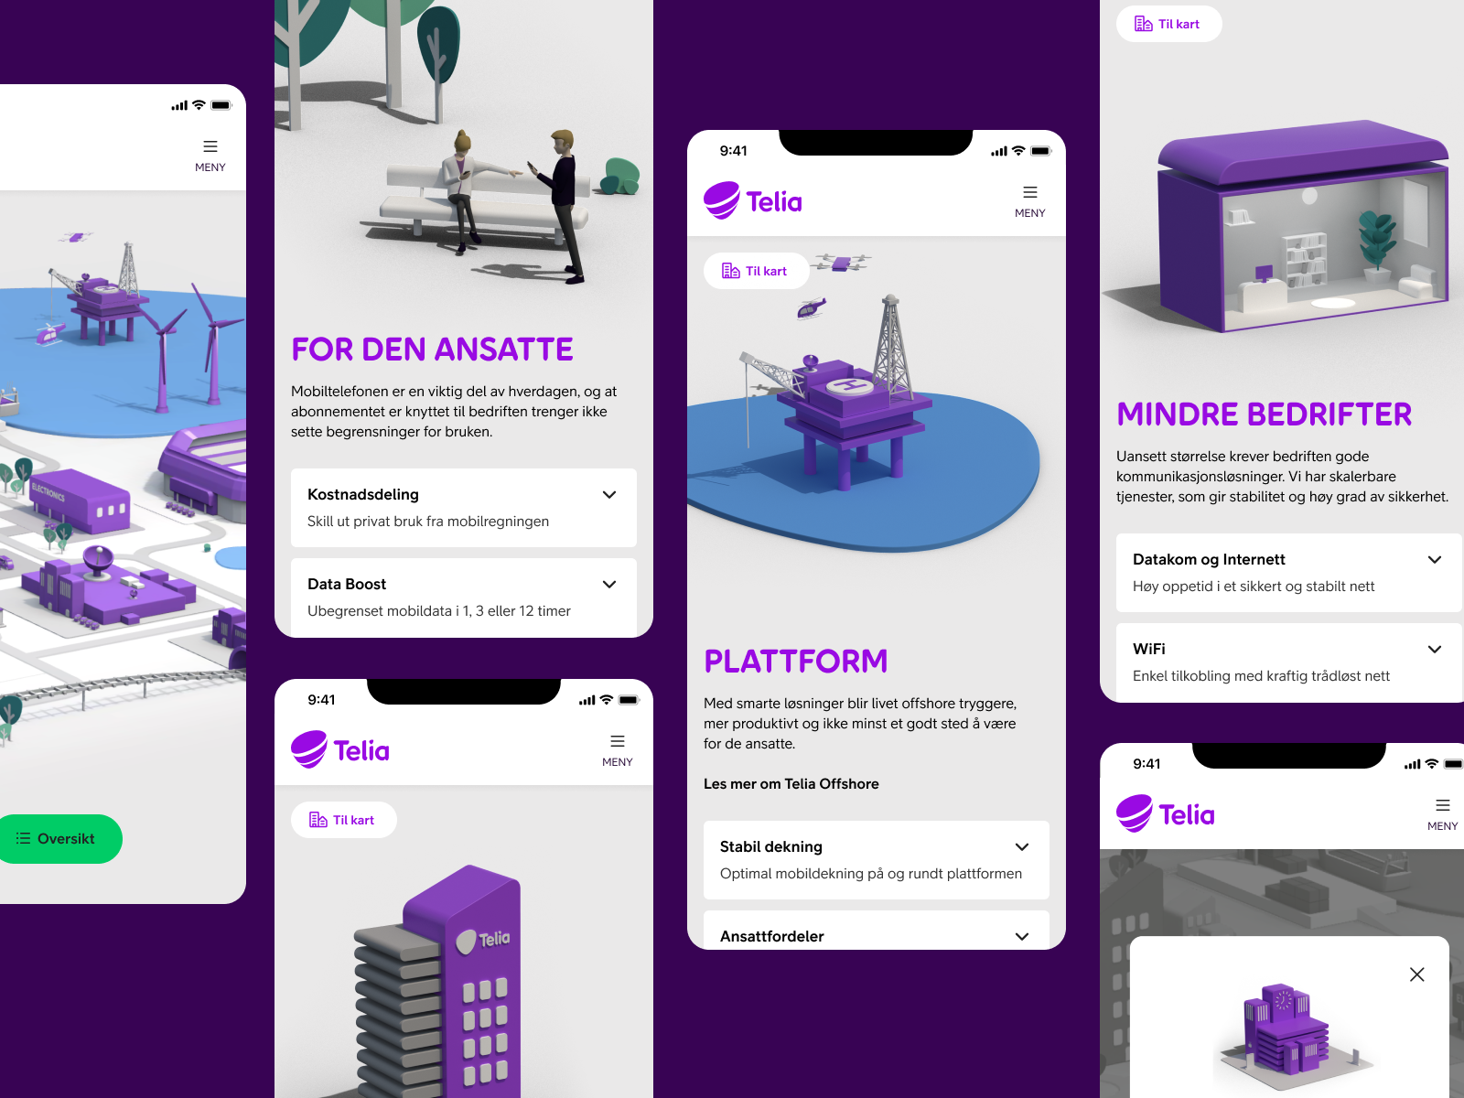
[review]
인스타그램 화면처럼 구성
https://www.awwwards.com/inspiration/mobile-layout-telia-town
https://www.awwwards.com/inspiration/mobile-layout-satu-pelkonen-1-1

Slide 7
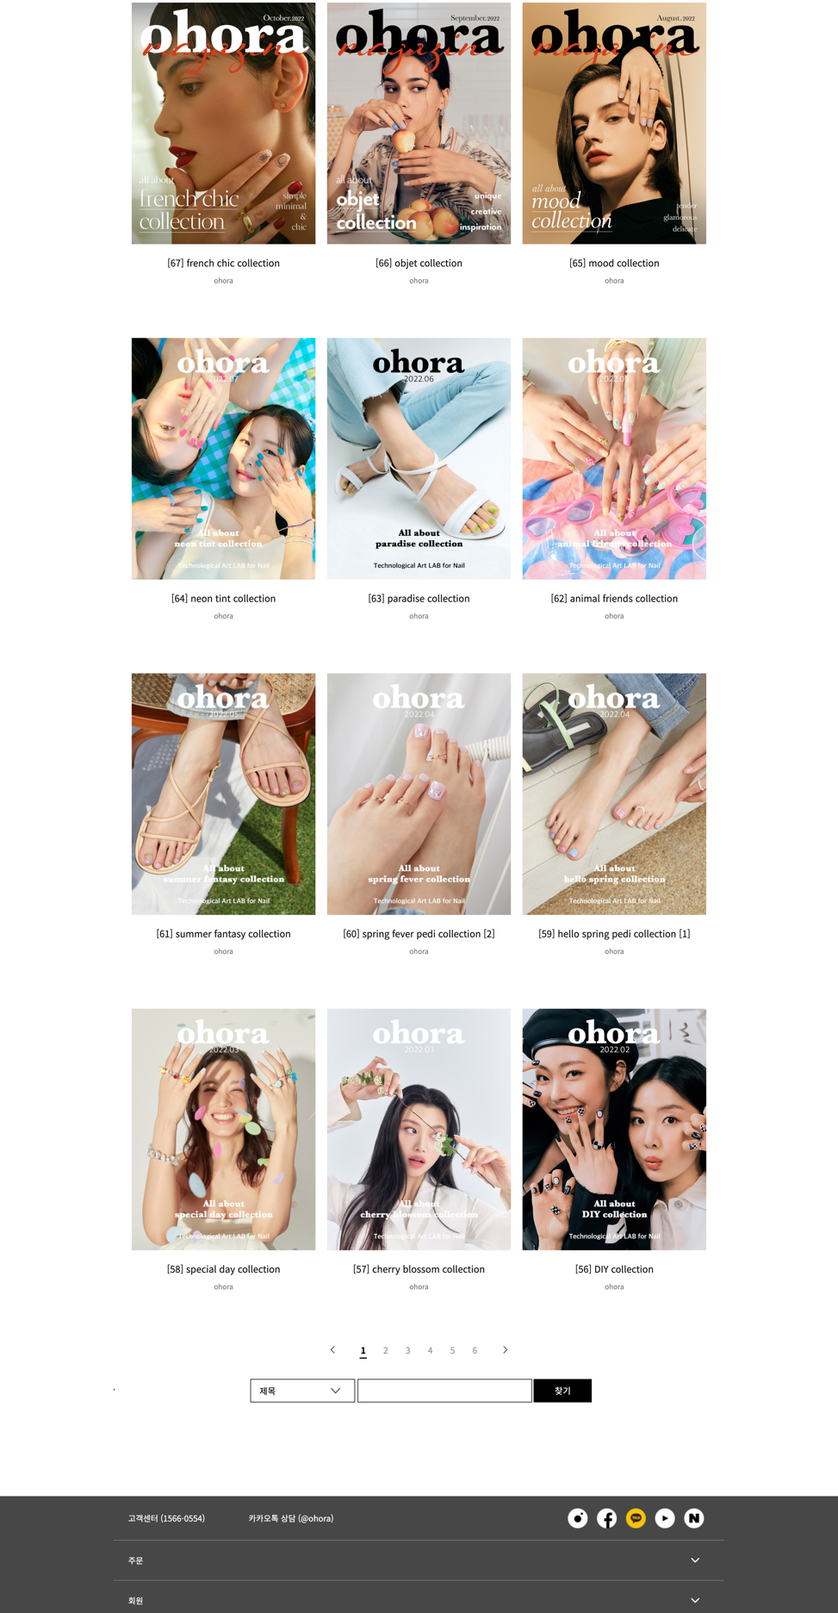
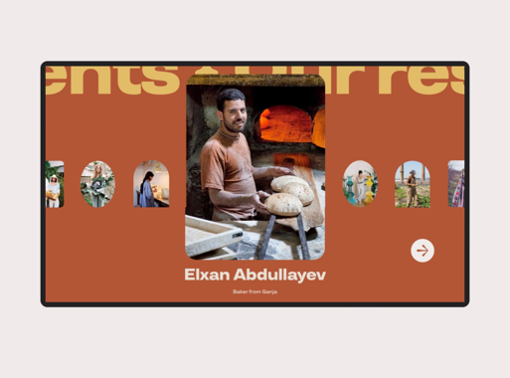
[archive]
https://www.awwwards.com/inspiration/gallery-t-z-bazar

Slide 8

[about]
회사 소개 부분은 오호라 홈페이지에 제공되어 있는 자료를 사용해도 무방할 것 같음

Slide 9
https://nonfiction.com/index.html
https://www.aesop.com/kr/
https://global.atomy.com/
https://amourliquide.com/en/our-story/
https://www.cieffemilano.it/en/culture/
https://www.filayyyy.com/

